Slide 1
OTB-statistik 2021
Rapporterande företag
Aktivgruppen
Camp Scandinavia
Linds ortopediska
Ortopedia
Ortopedteknik Blekinge
Ortopedteknik Borås
Ortopedteknik Sahlgrenska
Ortopedteknik Västerbotten
Region Örebro
SOSAB
Team Olmed
Jämfört med 2020 har NU-sjukvården fallit ifrån. Uppskattad täckningsgrad på omsättningsdata är därmed 89 % och på besöksstatistik mm 92%

Slide 2
OTB-statistik 2020 vs 2019
 | Beräknad omsättning, tkr, Sverige 2020 | Beräknad omsättning, tkr, Sverige 2019 | Förändring
06 03 Spinal orthoses | 50 250 | 58 714 | -14%
06 04 Abdominal orthoses | 29 803 | 23 836 | 25%
06 06 Upper limb orthoses (body-worn) | 41 975 | 36 936 | 14%
06 12 Lower limb orthotic systems NB! 06 12 03 Foot Orthoses excluded | 301 806 | 308 744 | -2%
06 12 03 Foot Orthoses | 173 099 | 188 356 | -8%
06 18 Upper limb prosthetic systems (06 21 Cosmetic upper limb prostheses included) | 26 868 | 31 564 | -15%
06 24 Lower limb prosthetic systems (06 27 Cosmetic lower limb prostheses included) | 191 903 | 206 750 | -7%
06 30 Prostheses other than limb prostheses | 8 773 | 13 136 | -33%
06 33 Orthopaedic footwear | 250 441 | 283 828 | -12%
TOTAL SAMTLIGA PRODUKTGRUPPER | 1 074 918 | 1 151 865 | -7%

Slide 3
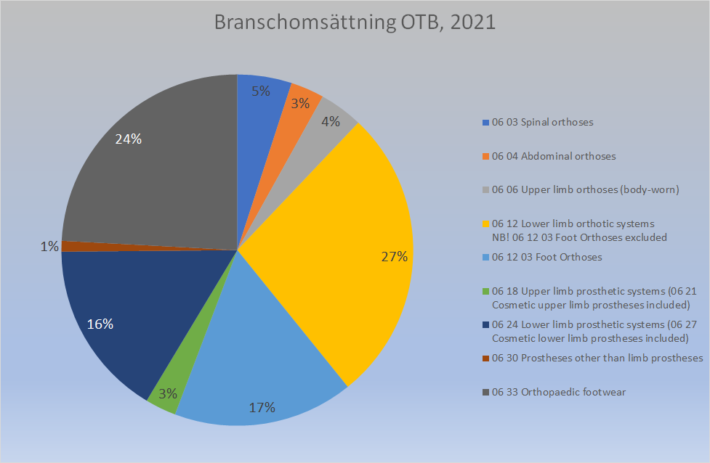
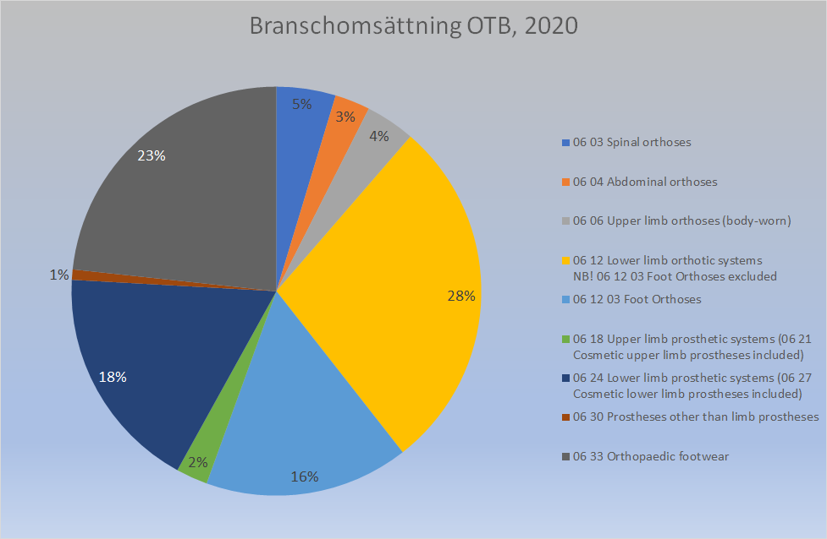
OTB-statistik 2021 vs 2020

Slide 4
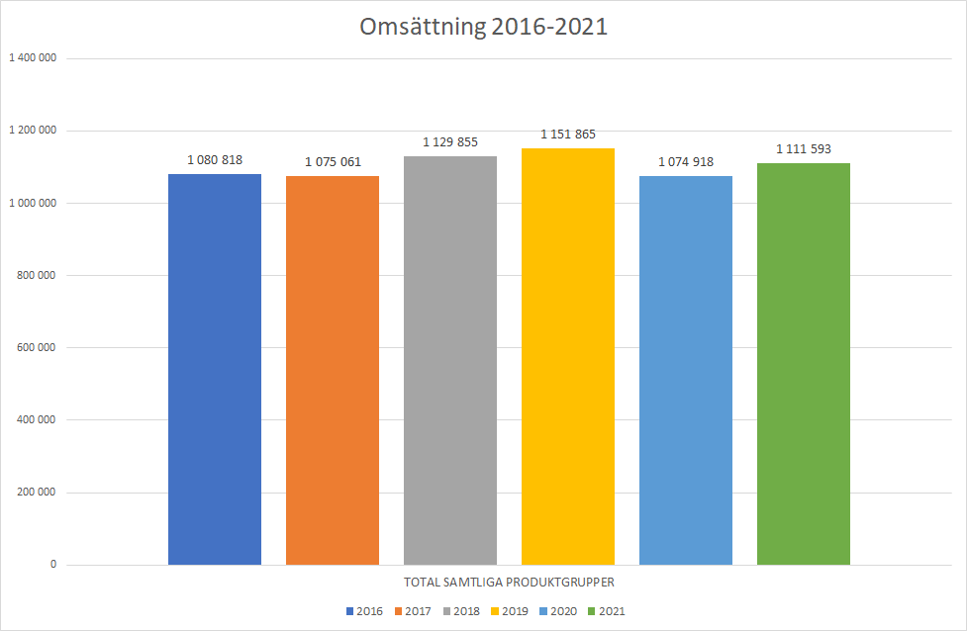

Slide 5
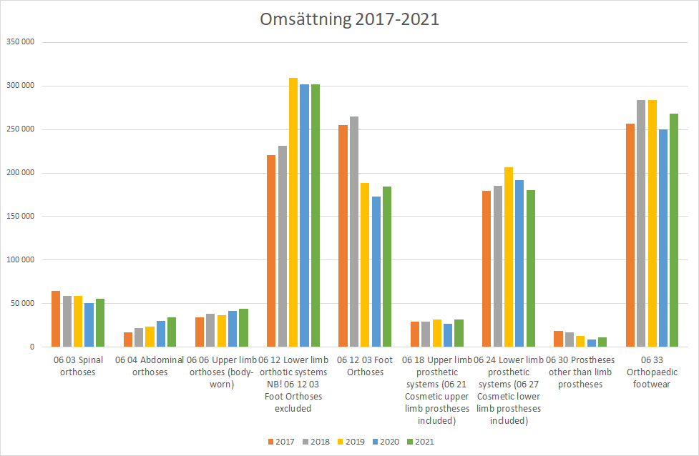

Slide 6
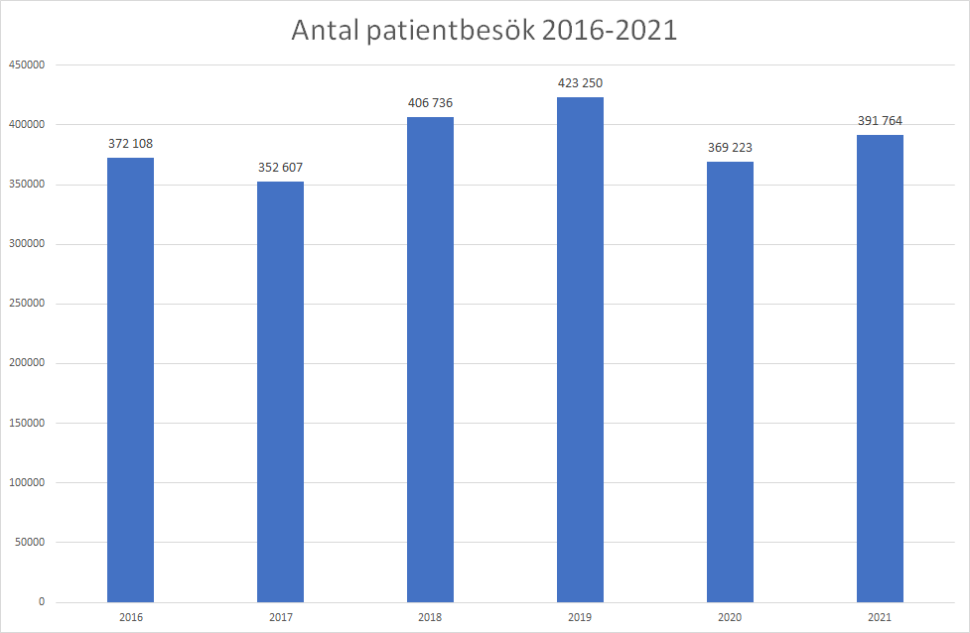

Slide 7
